Slide 1
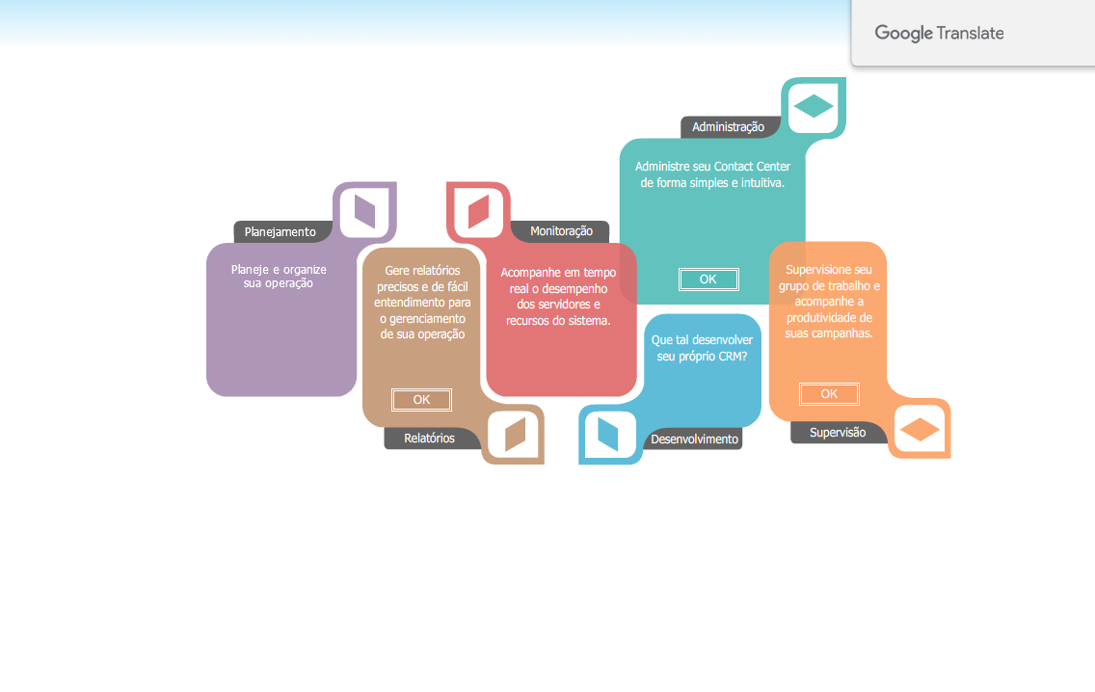
Primeiro acesso: Relatórios

Slide 2
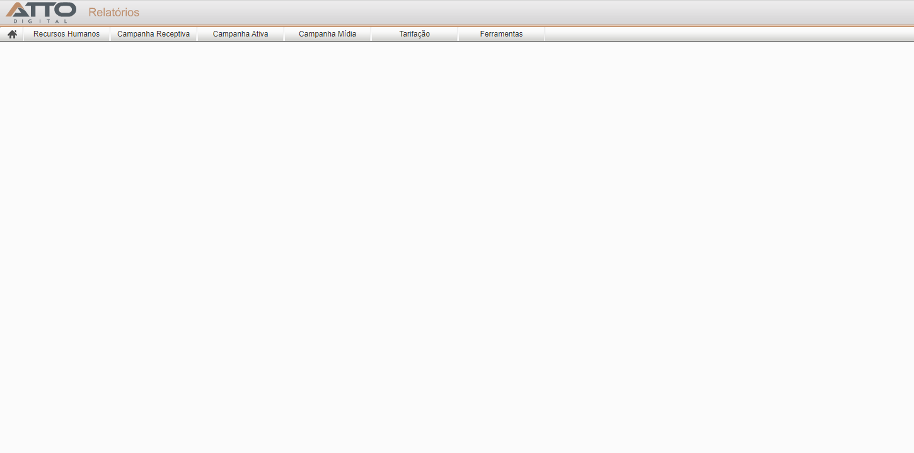
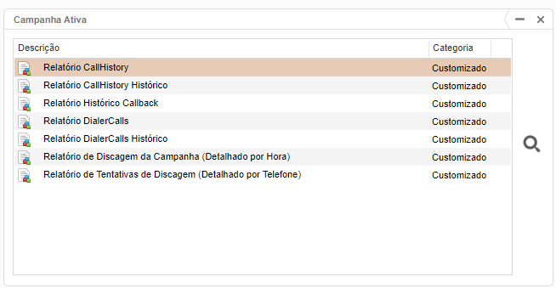
Campanha ativa:
Relatório CallHistory Relatório Histórico Callback
Relatório DialerCalls Histórico

Slide 3
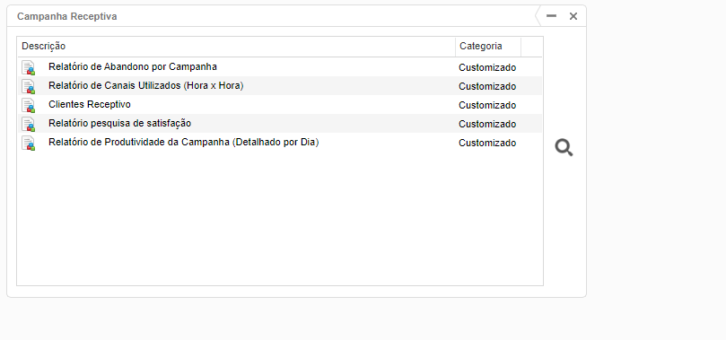
Campanha ativa:
Relatório Pesquisa de satisfação

Slide 4
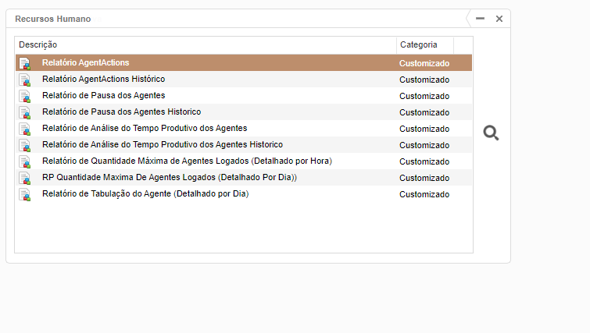
Campanha ativa:
Relatório AgentActions

